Slide 1

川川帮
—— 校内信息交互平台 ——

Slide 2
目 录
1
小组成员及分工
2
项目概述
3
技术细节
4
用户界面及主要功能

Slide 3
小组成员及分工
1
小组成员及分工
2
项目概述
3
技术细节
4
用户界面及主要功能

Slide 4
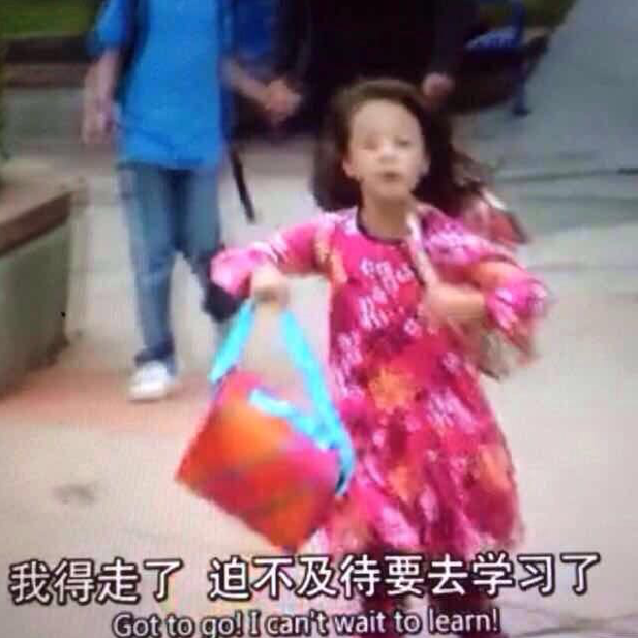



小组成员及分工
赵雨晴
2016级计算生物学交叉试验班
负责用例书写，需求分析以及前端开发任务。
李政浩
2016级计算生物学交叉试验班
项目组长，负责架构设计，数据库开发以及后端开发工作。
岑偲
2016级计算生物学交叉试验班
负责需求分析，移动端（微信小程序）开发以及前端逻辑任务。
李存浩
2016级计算生物学交叉试验班
负责后端开发，算法设计以及模块测试工作。

Slide 5
项目概述
1
小组成员及分工
2
项目概述
3
技术细节
4
用户界面及主要功能

Slide 6
为了解决以下苦恼
快递到了在上课没办法拿;
出图书馆发现下雨没带伞;
想吃食堂没人帮忙打包….
一个能够发布需求，接收需求的平台，
提供一个良性的沟通渠道：
·让有需求的同学花最小的代价快速得到帮助；
·让空闲时间的同学能够花最少时间顺路赚外快。
川川帮
心血来潮买了不需要的东西，丢掉舍不得闲鱼卖掉又麻烦？
各种奇怪的需求：跨校区送文件找不到人？想和（女生或男生）看电影/跑步/恰饭/自习，但是为人羞涩？（需要实名认证，保证参与的都是川大内部人士）

Slide 7
需要满足这些需求
评价
任务完成度
收藏
需求信息
接取
需求任务
查看
个人信息
发布
需求任务
搜索
需求任务
需求概述
Notes:
模板来素材兔 官网： https://www.sucaitu.cc

Slide 8

（一）发布需求任务
第三步
对于数据处理后存入数据库
第二步
用户输入具体标题，描述以及相应的附属条件（价格，时限等）
第一步
用户选择需求类别（闲置物品交易；需求解决；活动安排）

Slide 9
技术细节
1
小组成员及分工
2
项目概述
3
技术细节
4
用户界面及主要功能

Slide 10
运行环境
微信小程序端
项目基于微信小程序端进行开发，由于微信的生态体系非常强大，这就节省了大量的推广成本，并且微信小程序具有丰富的功能和出色的使用体验，同时也降低了用户的使用难度。微信小程序在各个平台的表现十分良好，对于开发者而言成本较低。
运行环境要求
iOS（iPhone/iPad）、Android

Slide 11
用户界面及主要功能
1
小组成员及分工
2
项目概述
3
技术细节
4
用户界面及主要功能

Slide 12
用户界面设计
主页面
搜索功能；选择校内需求、活动组队、闲置交易
详情页面
活动文字与图像介绍；收藏点赞及聊天
消息与通知
聊天信息以及系统通知
个人设置
查看个人足迹、收藏以及购买交易记录；设置身份认证；个人信息设置
Notes:
模板来素材兔 官网： https://www.sucaitu.cc

Slide 13
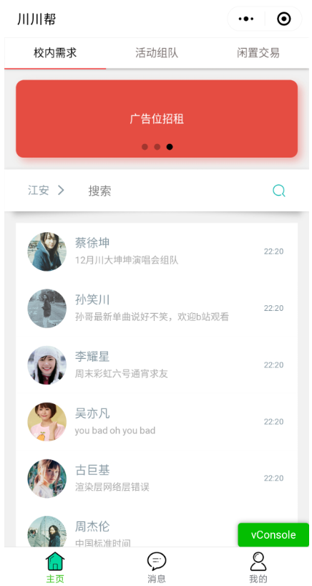
用户界面设计
发布的任务总共有三种类型：闲置物品、活动组队、校内跑腿需求。每一类发布的任务都有时间期限、报酬地点等信息的不同，所以在发布后标题图片等信息会决定任务接收情况好坏。
主页面
搜索功能；选择校内需求、活动组队、闲置交易
Notes:
模板来素材兔 官网： https://www.sucaitu.cc

Slide 14
用户界面设计
发布的任务总共有三种类型：闲置物品、活动组队、校内跑腿需求。每一类发布的任务都有时间期限、报酬地点等信息的不同，所以在发布后标题图片等信息会决定任务接收情况好坏。
详情页面
活动文字与图像介绍；收藏点赞及聊天
Notes:
模板来素材兔 官网： https://www.sucaitu.cc

Slide 15
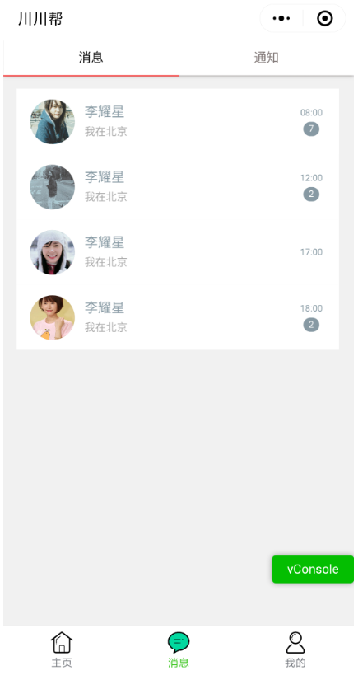
用户界面设计
发布的任务总共有三种类型：闲置物品、活动组队、校内跑腿需求。每一类发布的任务都有时间期限、报酬地点等信息的不同，所以在发布后标题图片等信息会决定任务接收情况好坏。
消息与通知
聊天信息以及系统通知
Notes:
模板来素材兔 官网： https://www.sucaitu.cc

Slide 16
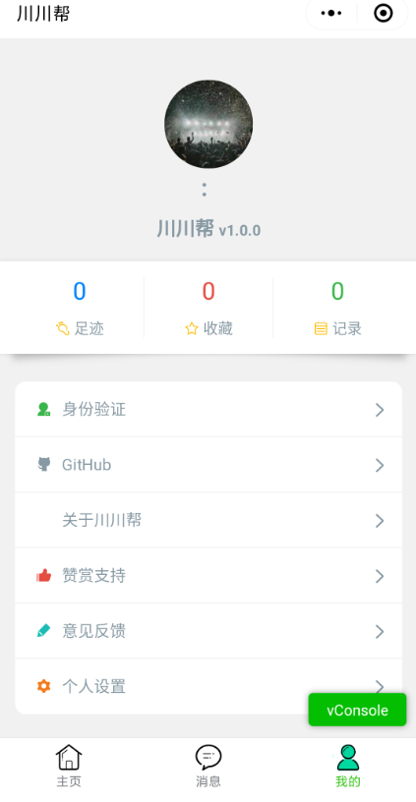
用户界面设计
发布的任务总共有三种类型：闲置物品、活动组队、校内跑腿需求。每一类发布的任务都有时间期限、报酬地点等信息的不同，所以在发布后标题图片等信息会决定任务接收情况好坏。
个人设置
查看个人足迹、收藏以及购买交易记录；设置身份认证；个人信息设置
Notes:
模板来素材兔 官网： https://www.sucaitu.cc

Slide 17

谢谢
THANK YOU

Slide 18
请在这输入标题内容文字
单击添加标题文字
双击添加标题文字
单击添加标题文字
单击添加标题文字
单击添加标题文字
单击此处添加段落文字内容
单击此处添加段落文字内容
单击此处添加段落文字内容
单击此处添加段落文字内容
单击此处添加段落文字内容
单击此处添加段落文字内容

Slide 19
请在这输入标题内容文字
05
添加标题
在此处添加文字在此处添加文字，在此处添加文字。
01
添加标题
在此处添加文字在此处添加文字，在此处添加文字。
03
添加标题
在此处添加文字在此处添加文字，在此处添加文字。
04
添加标题
在此处添加文字在此处添加文字，在此处添加文字。
02
添加标题
在此处添加文字在此处添加文字，在此处添加文字。

Slide 20
请在这输入标题内容文字
添加标题
在此处添加文字在此处添加文字，在此处添加文字在此处添加文字，在此处添加文字在此处添加文字。
添加标题
在此处添加文字在此处添加文字，在此处添加文字在此处添加文字，在此处添加文字在此处添加文字。
添加标题
在此处添加文字在此处添加文字，在此处添加文字在此处添加文字，在此处添加文字在此处添加文字。
Notes:
模板来素材兔 官网： https://www.sucaitu.cc

Slide 21
请在这输入标题内容文字
添加标题
添加标题
C
单击添加文本单击添加文本单击添加文本单击添加文本单击
添加标题
B
单击添加文本单击添加文本单击添加文本单击添加文本单击
添加标题
A
单击添加文本单击添加文本单击添加文本单击添加文本单击

Slide 22
请在这输入标题内容文字
80%
60%
40%
20%
添加标题
标题
标题
标题
标题
单击添加文本单击添加文本单击添加文本单击添加文本单击添加文本单击添加文本单击添加文本单击添加文本单击添加文本单击添加文本单击添加文本单击添加文本单击添加文本单击添加文本单击添加文本单击添加文本
Notes:
模板来素材兔 官网： https://www.sucaitu.cc

Slide 23
请在这输入标题内容文字
添加标题
添加标题
单击添加文本单击添加文本单击添加文本单击添加文本单击添加文本单击添加文本单击添加文本单击添加文本单击添加文本单击添加文本单击添加文本单击添加文本单击添加文本单击添加文本
单击添加文本单击添加文本单击添加文本单击添加文本单击添加文本单击添加文本单击添加文本单击添加文本单击添加文本单击添加文本单击添加文本单击添加文本单击添加文本单击添加文本
19%
58%
添加标题
23%

Slide 24
请在这输入标题内容文字
添加标题
18%
单击添加文本单击添加文本单击添加文本单击添加文本单击添加文本单击添加
添加标题
23%
单击添加文本单击添加文本单击添加文本单击添加文本单击添加文本单击添加
添加标题
38%
单击添加文本单击添加文本单击添加文本单击添加文本
添加标题
57%
单击添加文本单击添加文本单击添加文本单击添加文本

Slide 25
请在这输入标题内容文字
标题文字
点击添加文本点击添加文本
点击添加文本点击添加文本
标题文字
点击添加文本点击添加文本
点击添加文本点击添加文本
标题
标题
标题
标题
标题
标题文字
点击添加文本点击添加文本
点击添加文本点击添加文本
Notes:
模板来素材兔 官网： https://www.sucaitu.cc

Slide 26
请在这输入标题内容文字
点击此处输入文字点击此处输入文字
点击此处输入文字点击此处输入文字
点击此处输入文字点击此处输入文字
点击此处输入文字点击此处输入文字

Slide 27
请在这输入标题内容文字
标题内容
标题内容
标题内容
标题内容
请输入您要的内容
请输入您要的内容
请输入您要的内容
请输入您要的内容
请输入您要的内容
请输入您要的内容
请输入您要的内容
请输入您要的内容
请输入您要的内容
请输入您要的内容
请输入您要的内容
请输入您要的内容
请输入您要的内容
请输入您要的内容
请输入您要的内容
请输入您要的内容
Notes:
模板来素材兔 官网： https://www.sucaitu.cc

Slide 28
请在这输入标题内容文字
单击此处添加标题
B
C
A
单击此处添加标题
单击此处添加标题
· 在此添加文字介绍
· 在此添加文字介绍
· 在此添加文字介绍
单击此处添加标题
· 在此添加文字介绍
· 在此添加文字介绍
· 在此添加文字介绍
· 在此添加文字介绍
· 在此添加文字介绍
· 在此添加文字介绍
Notes:
模板来素材兔 官网： https://www.sucaitu.cc

Slide 29
请在这输入标题内容文字
点击添加文本
添加文本
点击添加文本
点击添加文本
添加
标题
添加
标题
点击添加文本
点击添
加文本
添加文本
点击添加文本
点击添加文本
点击添加文本
添加文本
点击添加文本
点击添加文本
Notes:
模板来素材兔 官网： https://www.sucaitu.cc

Slide 30
请在这输入标题内容文字
第三步
在此添加标题或目录索引
在此添加标题或目录索引
第二步
在此添加标题或目录索引
在此添加标题或目录索引
第一步
在此添加标题或目录索引
在此添加标题或目录索引

Slide 31
请在这输入标题内容文字
单击填加标题
点击添加文本点击添加文本
点击添加文本点击添加文本
点击添加文本点击添加文本
填加
标题
填加
标题
填加
标题
填加
标题
单击填加标题
点击添加文本点击添加文本
单击填加标题
点击添加文本点击添加文本
填加
标题

Slide 32
请在这输入标题内容文字
标题
标题
标题
标题
请输入文字内容文字内容文字请输入文字内容文字内容文字

Slide 33
请在这输入标题内容文字
内容
内容
内容
内容
内容
PIC
在此输入文字内容文字内容
在此输入文字内容文字内容
Notes:
模板来素材兔 官网： https://www.sucaitu.cc

Slide 34
请在这输入标题内容文字
标题
标题
标题
文字标题内容
文字标题内容
文字标题内容
请输入文字，标题内容

Slide 35
请在这输入标题内容文字
A
输入字内容
输入字内容
D
大标题
C
B
输入字内容

Slide 36
请在这输入标题内容文字
请输入文字内容及说明
请输入文字内容及说明
输入文字标题
输入文字标题
1
2
3
4
5
输入文字标题
输入文字标题
输入文字标题
请输入文字内容及说明
请输入文字内容及说明
请输入文字内容及说明
Notes:
模板来素材兔 官网： https://www.sucaitu.cc

Slide 37
请在这输入标题内容文字
01.标题
05.标题
1
请输入要写的文字内容
请输入要写的文字内容
2
5
标题
02.标题
04.标题
请输入要写的文字内容
请输入要写的文字内容
4
3

Slide 38
请在这输入标题内容文字
06-12
在此添加文字介绍在此添加文
13-15
在此添加文字介绍在此添加文字
16-19
在此添加文字介绍在此添加文字
Notes:
模板来素材兔 官网： https://www.sucaitu.cc

Slide 39
请在这输入标题内容文字
标题文字
标题
文字
· 在此添加文字介绍在此添加文字介绍文字介绍· 在此添加文字介绍在此添加文字介绍文字介绍· 在此添加文字介绍在此添加文字介绍
标题
文字
标题
文字
标题
文字
Notes:
模板来素材兔 官网： https://www.sucaitu.cc

Slide 40
请在这输入标题内容文字
标题
标题
标题
标题
标题
标题
标题
标题
标题
标题
36%
38%
45%
47%
46%
添加标题
51%
52%
添加标题
55%
64%
68%
添加标题
添加标题

Slide 41
请在这输入标题内容文字
01
青海
在此处添加文字，在此处添加文字。
02
四川
在此处添加文字，在此处添加文字。
04
01
02
03
福建
在此处添加文字，在此处添加文字。
03
04
山东
在此处添加文字，在此处添加文字。
Notes:
模板来素材兔 官网： https://www.sucaitu.cc

